Slide 1
Муниципальное автономное дошкольное образовательное учреждение
«Золушка» г. Когалым
Проект
«По следам литературных героев»
Выполнила:
П.Н.Магомедова

Slide 2

«Чтение – это окошко, через которое дети видят и
познают мир и самих себя»
В. А. Сухомлинский.

Slide 3
Цель проекта:
развивать интерес детей к художественной литературе разных жанров.
Задачи проекта:
учить определять характер произведений, отмечать положительные и отрицательные качества героев, давать оценку их действиям и поступкам;
развивать умение устанавливать связи в тексте произведения;
расширить познавательный интерес, стремление к творческой деятельности;
развивать речь, способствовать речевой выразительности;
способствовать формированию моральных качеств детей- доброты, честности;
воспитывать бережное отношение к книге.
Вид проекта:
информационно-практико-ориентированный

Slide 4
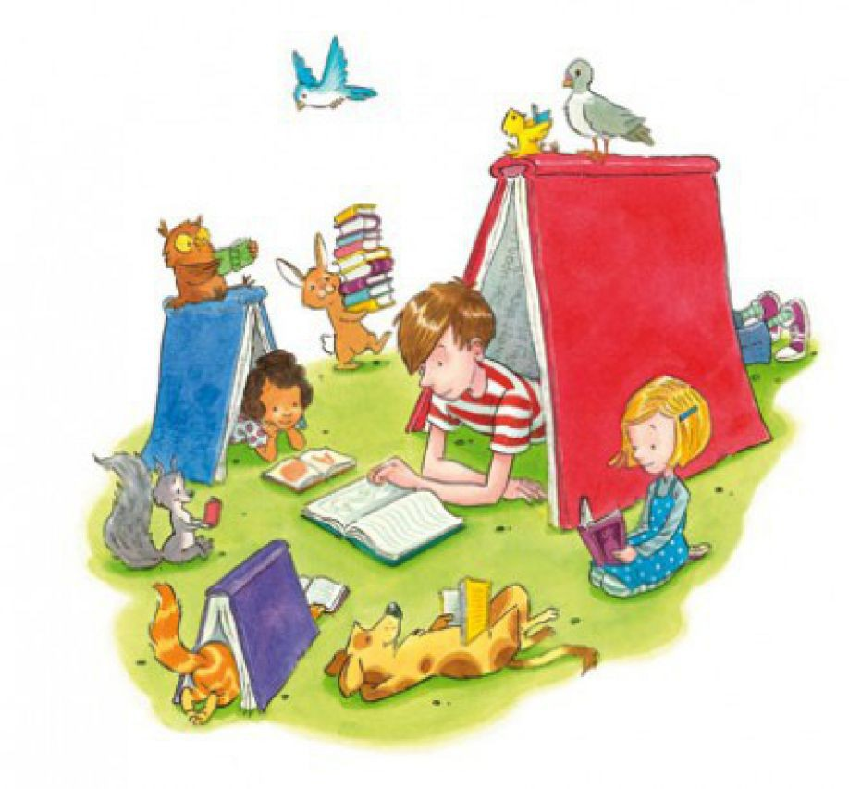
Участники проекта: старшие воспитатели, воспитатели, дети, родители, работники детской библиотеки.
Продолжительность проекта: годовой.
Срок реализации проекта: ноябрь-апрель.

Slide 5
Этапы проекта:
Подготовитель-
ный
Составление плана, схемы проекта;
Обсуждение плана с родителями;
Основной
Заключитель-ный
Подведение итогов, анализ достигнутых успехов;
Презентация проекта на заключительном родительском собрании.
Сбор информации, материала.
Тематическая викторина «По страницам сказок»;
Изготовление закладок для книг;
Выставка рисунков детей «Моя любимая сказка»;
Тематические выставки книг;
Инсценировки по сказкам «Красная Шапочка», «Заюшкина избушка»;
Беседа «Какие бывают книги», «Как создается книга»;
Театрализация по потешкам;
Домашнее задание для родителей: изготовление книжек-малышек по любимым произведениям.

Slide 6
Основные формы реализации проекта:
Анкетирование детей;
Ежедневное чтение художественной литературы с последующим обсуждением содержания;
Организация экскурсии в библиотеку;
Проведение игр, викторин, досугов по теме;
Постоянное обновление книжного уголка в группе;
Анкетирование родителей;
Проведение бесед, консультаций с родителями, составление рекомендаций по подбору литературы для чтения детям 5-6 лет.

Slide 7
Актуальность
Дошкольное детство – определяющий этап в развитии личности, ибо до 6 лет ребенок с интересом познает окружающий мир, напитывается, как губка, разными впечатлениями, усваивает нормы поведения окружающих, подражает героям книг. Книга нужна дошкольнику, чтобы увидеть весь многоликий мир, удивиться этому миру и понять его. М. Горький писал: «Каждая книга открывает передо мною окно в новый неведомый мир».
Социологические исследования в нашей стране и за рубежом выявили такие негативные тенденции:
заметное снижение интереса к чтению;
резкое сокращение доли чтения в структуре свободного времени детей из-за того, что телевидение, видео- и аудиотехника, а также компьютер практически вытеснили книгу из жизни;
подмена подлинной детской художественной литературы суррогатами массовой культуры;
в нескольких поколениях российских семей книга не значится в приоритетных духовных ценностях;
важный показатель неблагополучия – ухудшение содержания и качества чтения, снижение его продуктивности.
Актуальность выбранной темы определяется тем, что дети перестали читать, а значит, страдает и грамотность, и интеллект, и эмоциональное и нравственное воспитание, и многие составляющие гармоничного развития личности ребенка. Детское чтение нуждается в поддержке.

Slide 8

Анкета для родителей
Ответьте, пожалуйста, на вопросы данной анкеты. Ваше мнение для нас очень важно.
1. Есть ли у вас дома библиотека, и что она собой представляет?
- несколько книжных полок;
- книжный шкаф;
- стеллажи с книгами;
- другое.
2. Есть ли у вашего ребенка своя книжная полка или уголок с книгами?
- да;
- нет;
3. Часто ли вы читаете ребенку книги?
- каждый день;
- каждый вечер перед сном;
- когда попросит;
- иногда.
4. Назовите, пожалуйста, самые любимые книги вашего ребенка
5. Назовите, пожалуйста, несколько недавно прочитанных вами ребенку произведений:
6. Беседуете ли вы с ребенком о прочитанном?
- да;
- нет;
- иногда;
7. Может ли ваш ребенок назвать недавно прочитанные с вами книги?
- да;
- нет;
- не знаю;
8. Имена каких поэтов и писателей знает ваш ребенок?
9. Может ли ваш ребенок пересказать отрывок из любимой сказки, произведения?
- да;
- нет;
- не знаю;
10. Выписываете ли вы детские журналы? Какие?
11. Как вы считаете, в каком возрасте ребенок должен научиться читать?
13. Читает ли ваш ребенок детские книги самостоятельно?
-да; нет.

Slide 9
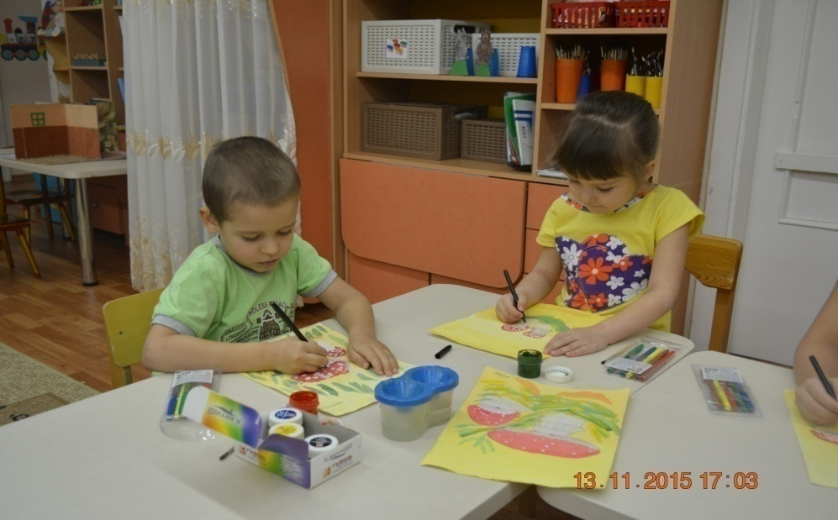
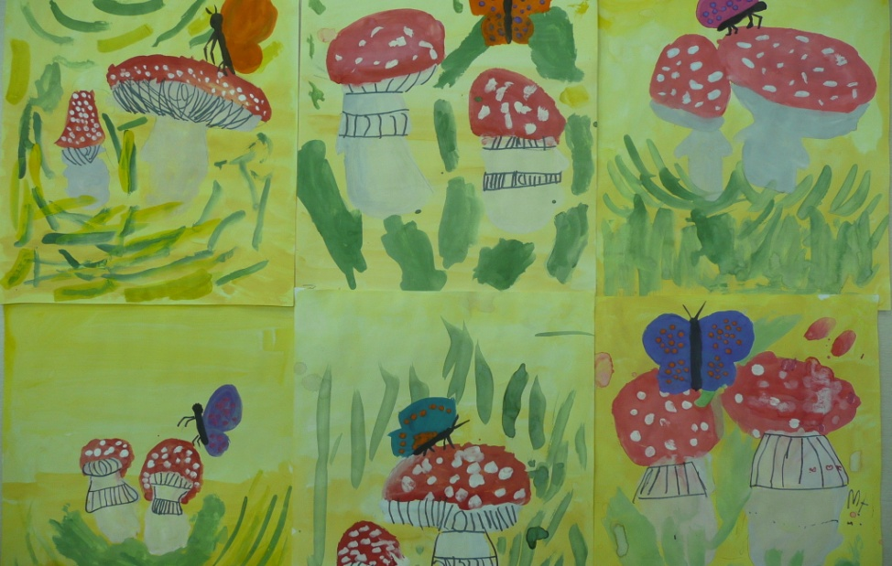
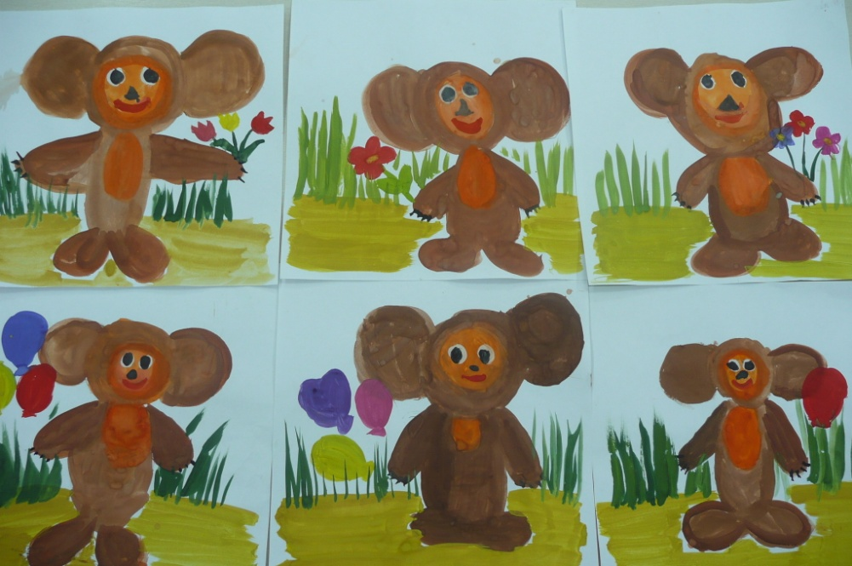
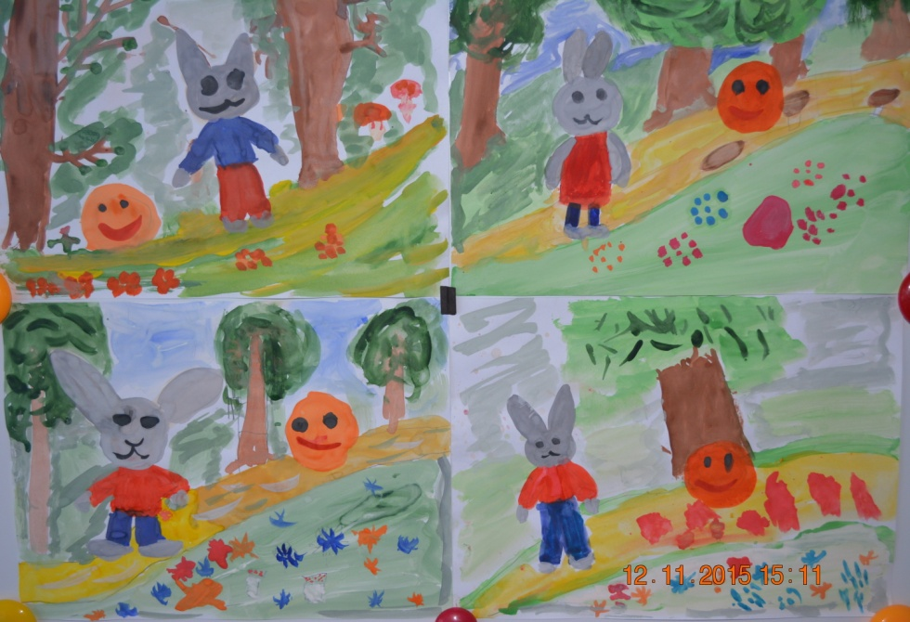
Рисуем любимые сказки

Slide 10
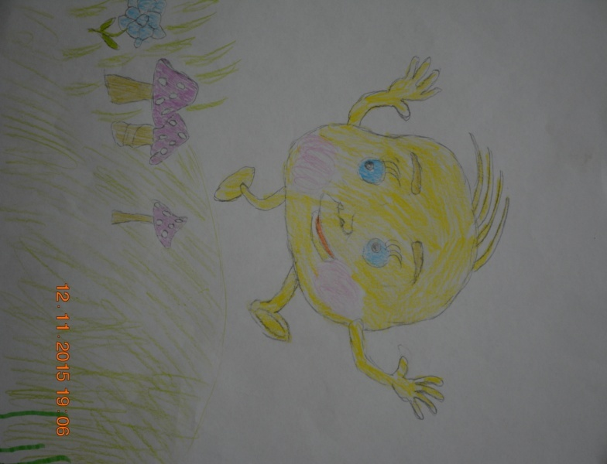
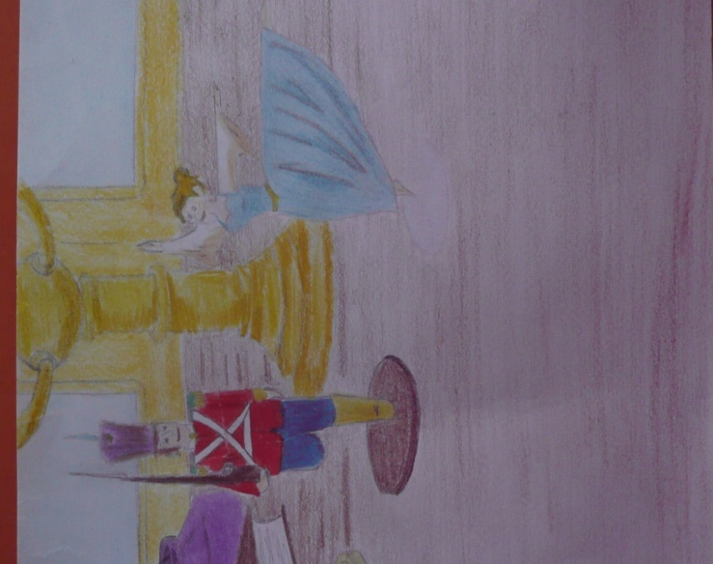
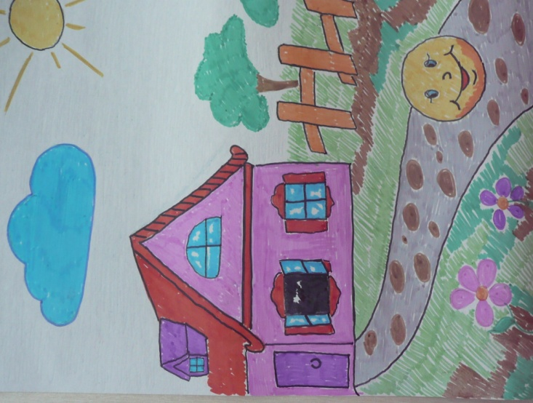
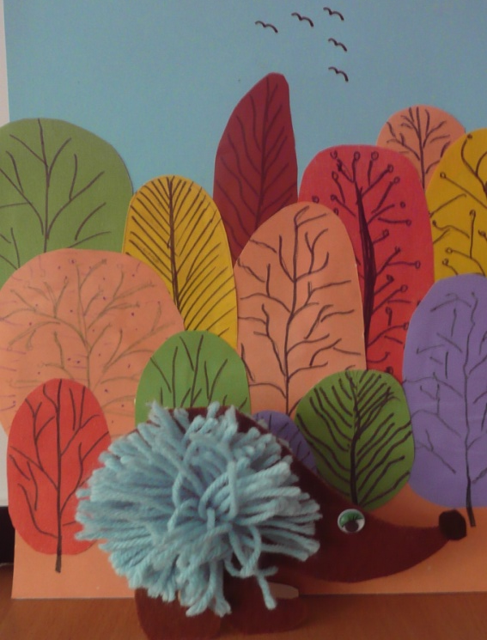

Slide 11
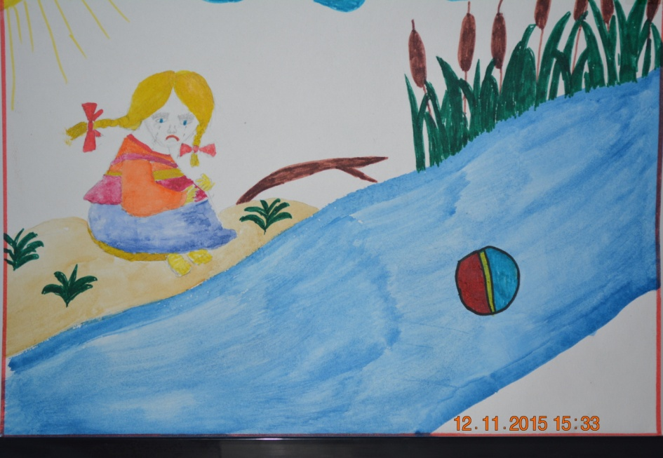
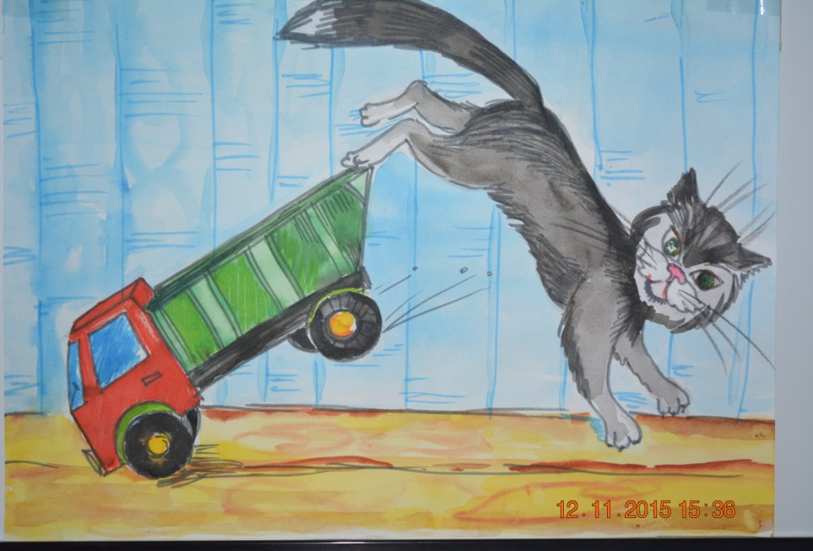
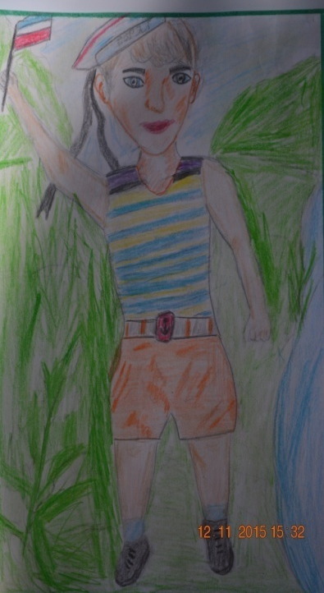
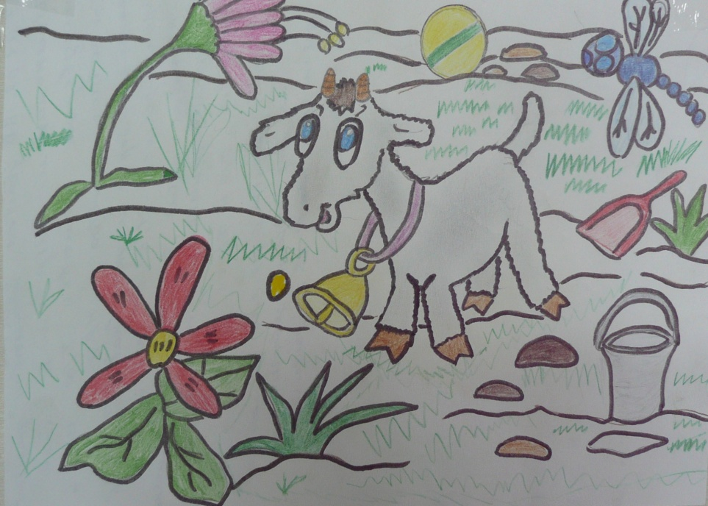
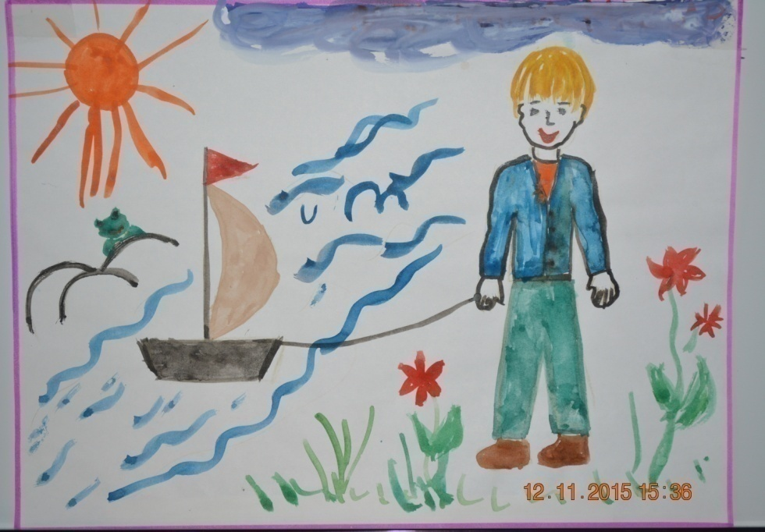
Герои произведений А.Барто

Slide 12

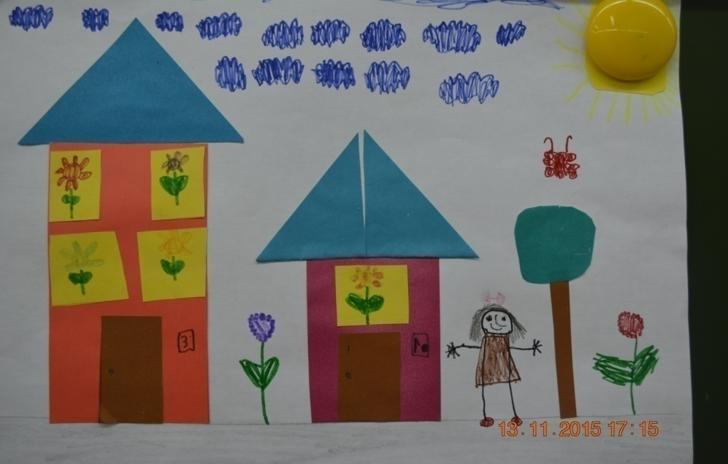
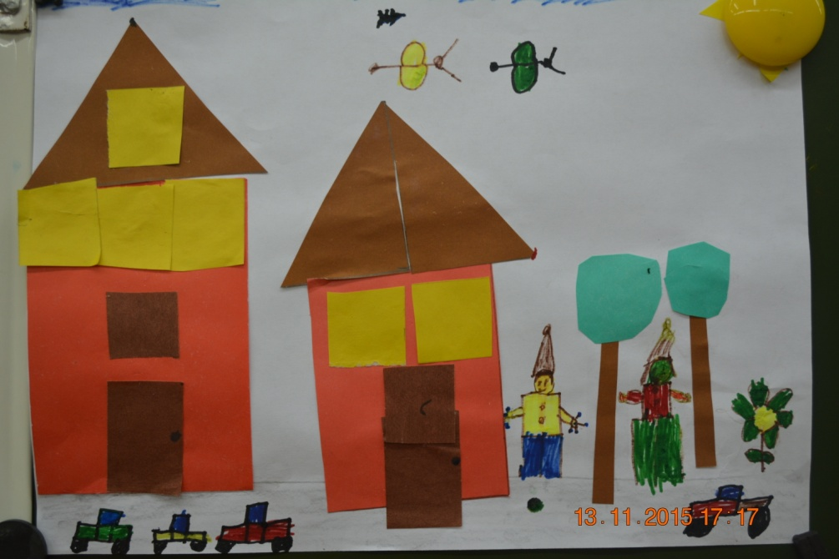
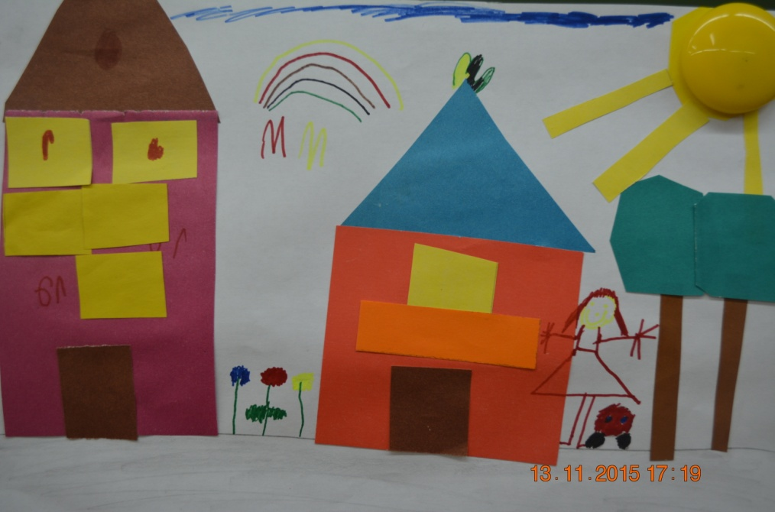
С.Михалков «Моя улица»

Slide 13
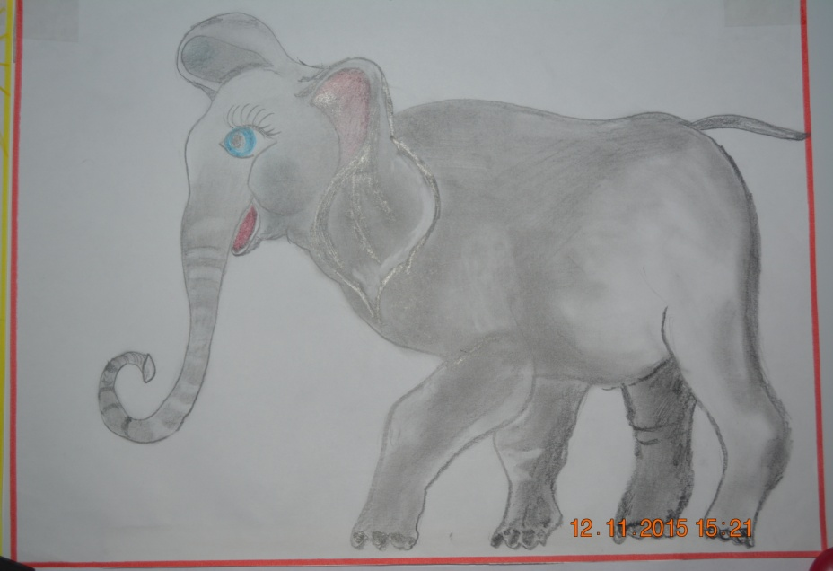
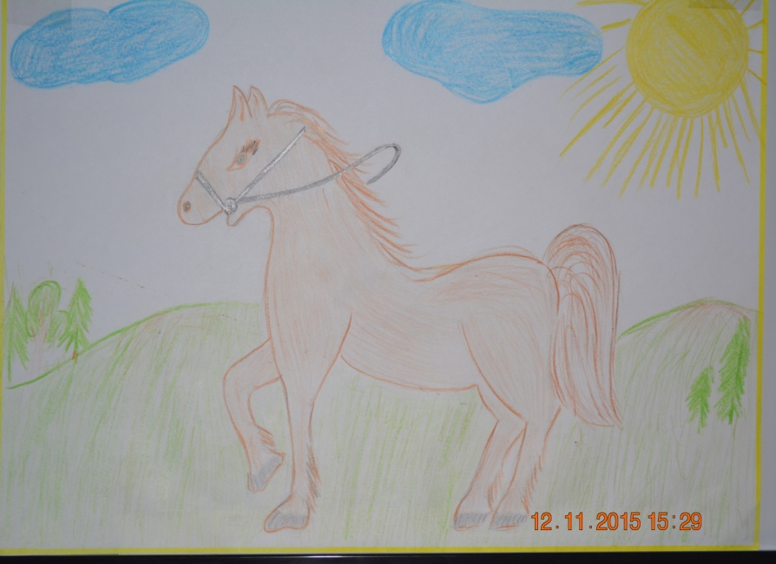
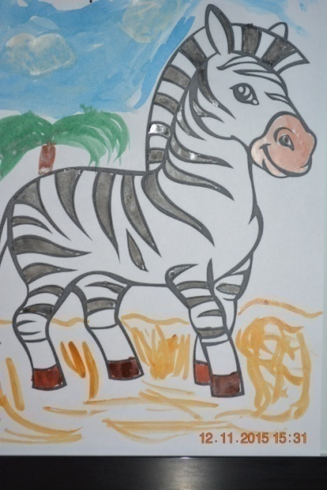
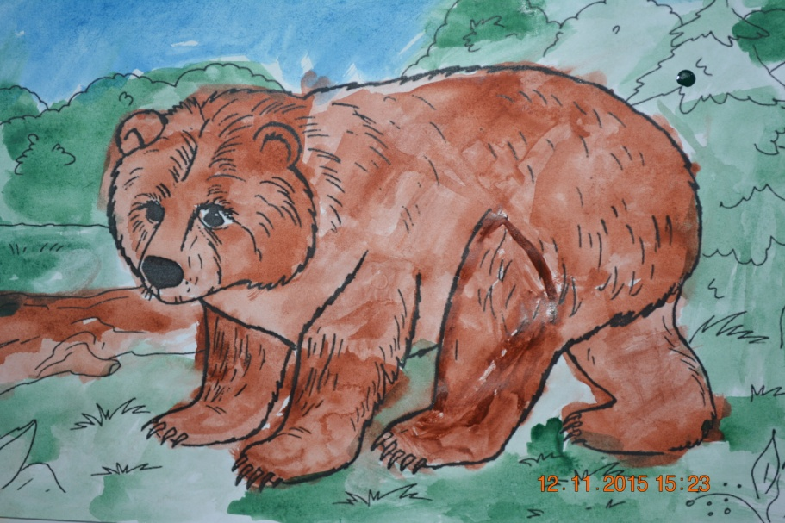
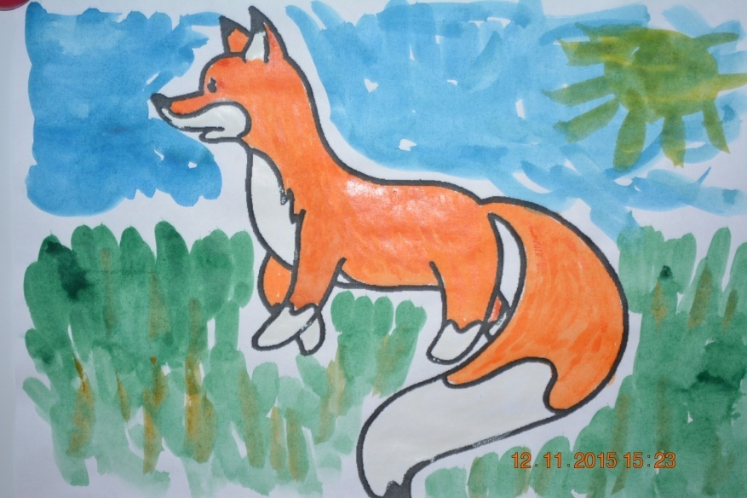
Сказочные животные

Slide 14
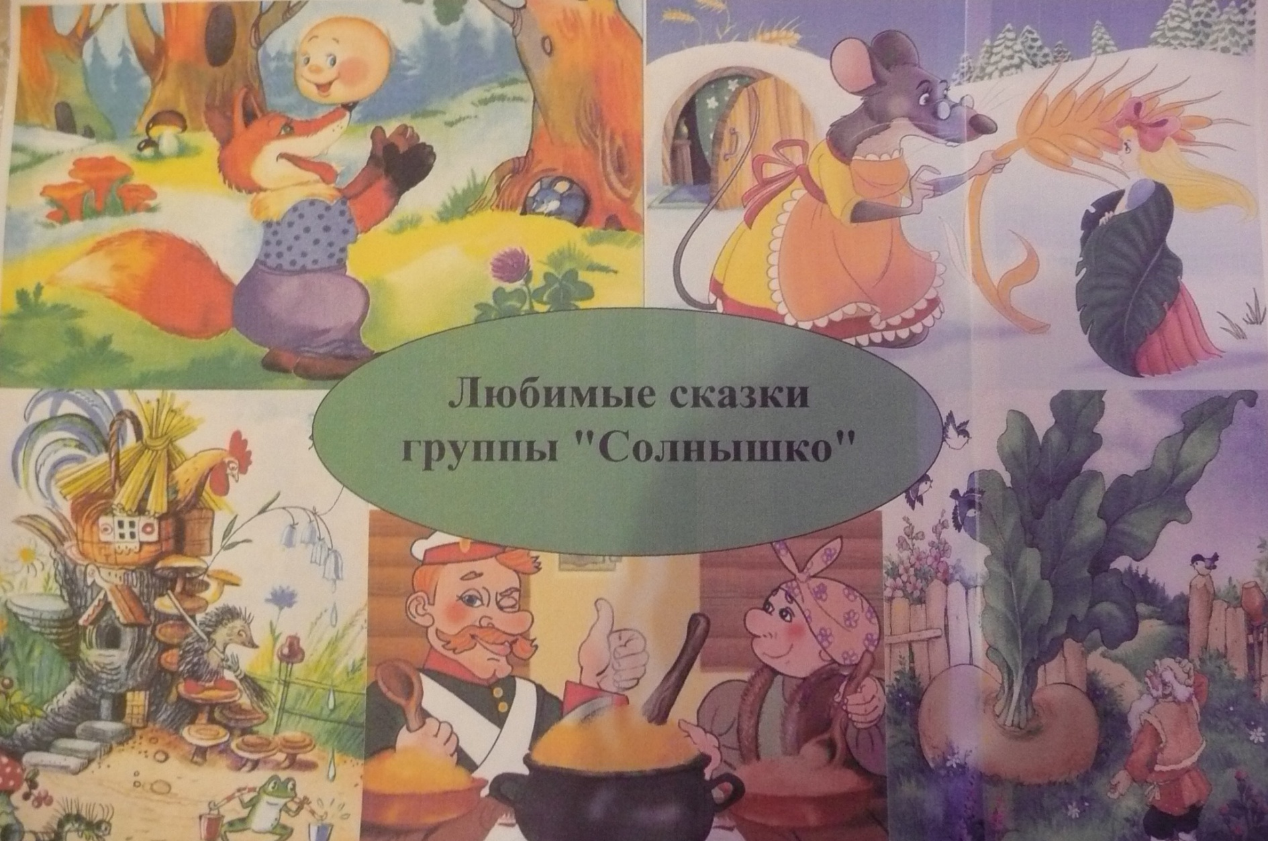
Книжка из картинок

Slide 15
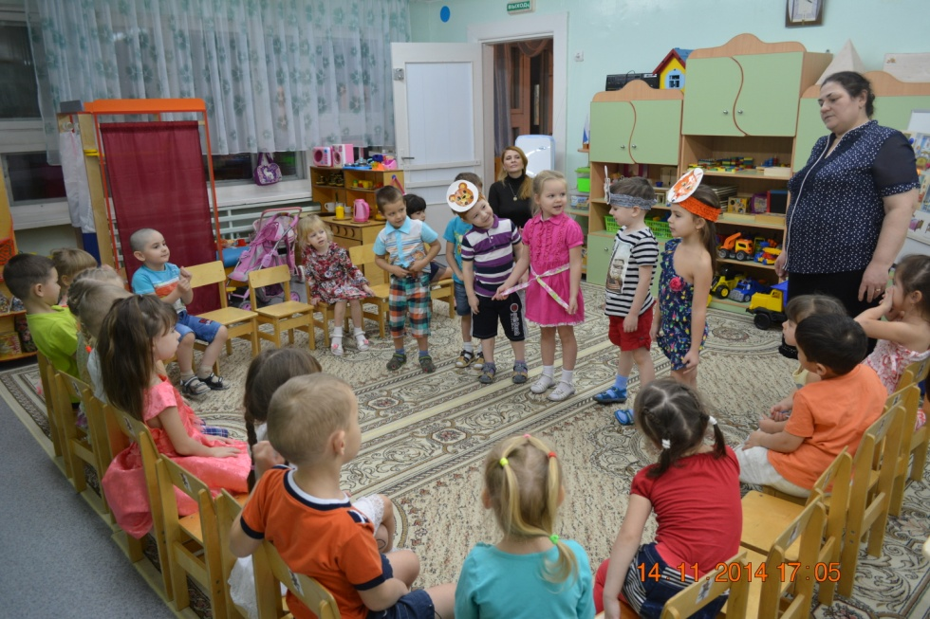
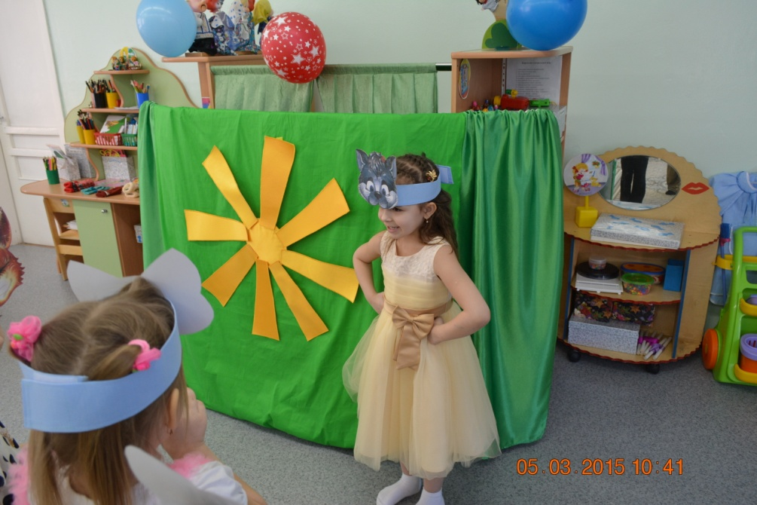
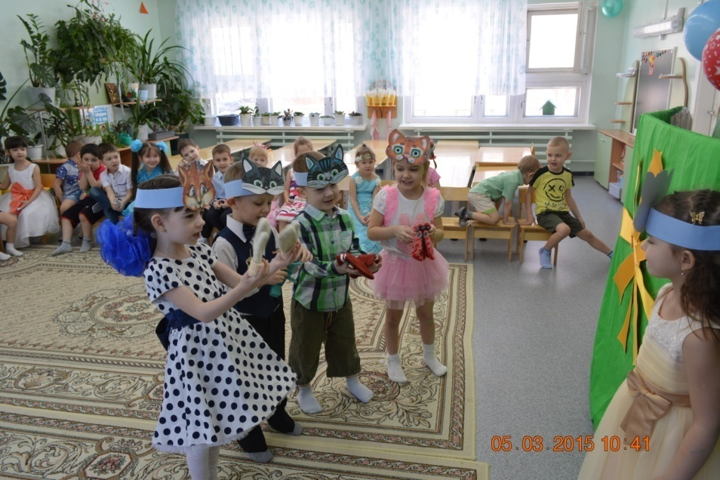
Театрализованные игры

Slide 16
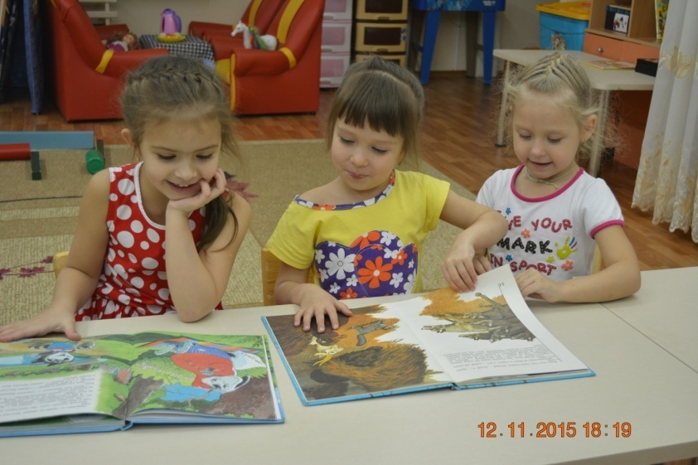
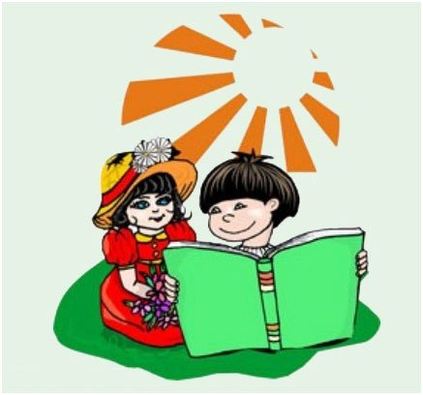
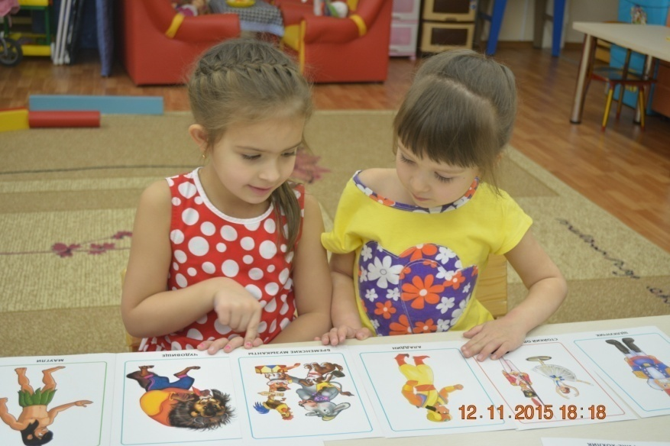
Сказки мы: рассматриваем

Slide 17
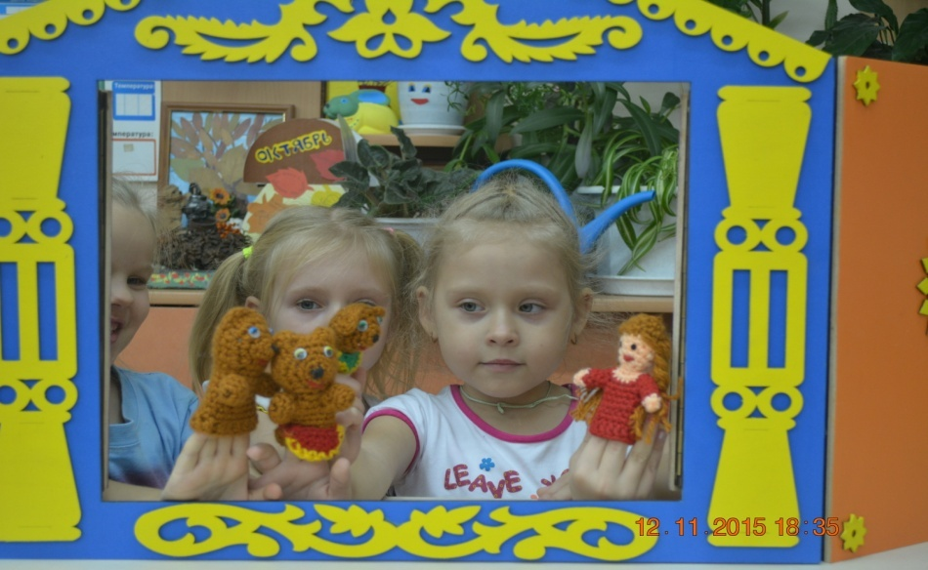
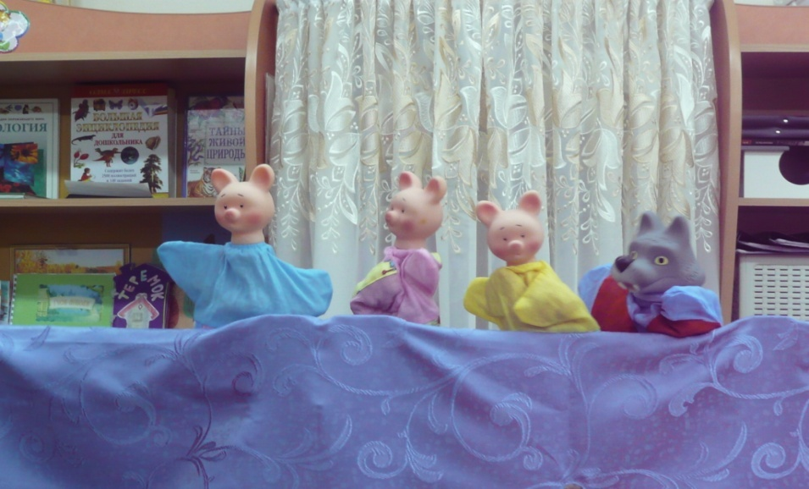
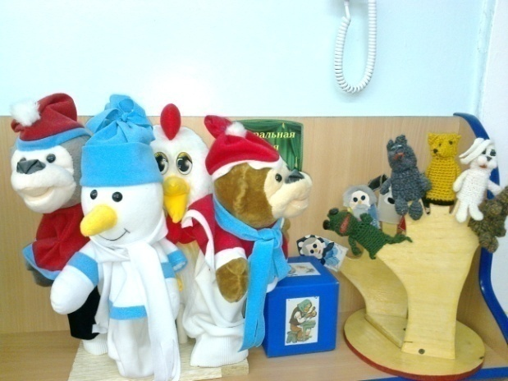
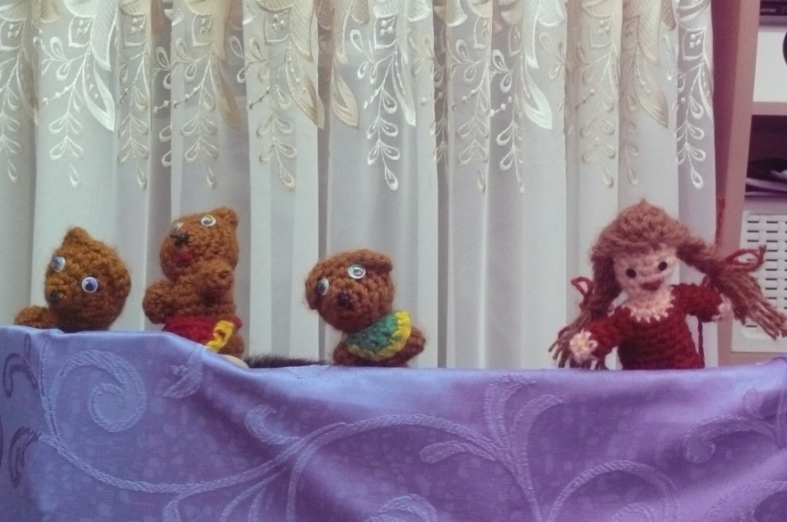
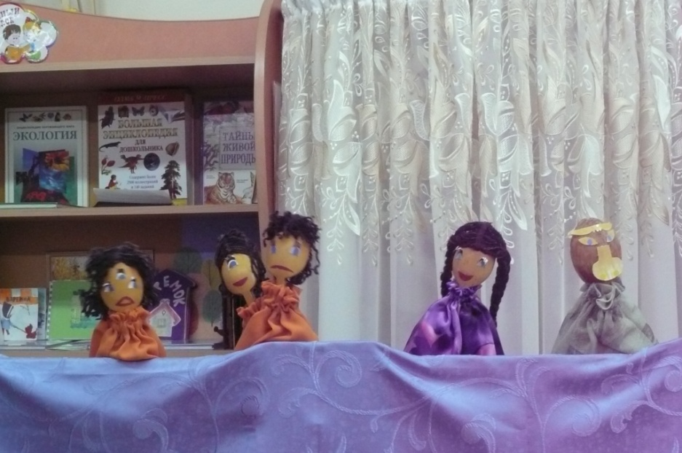
показываем

Slide 18
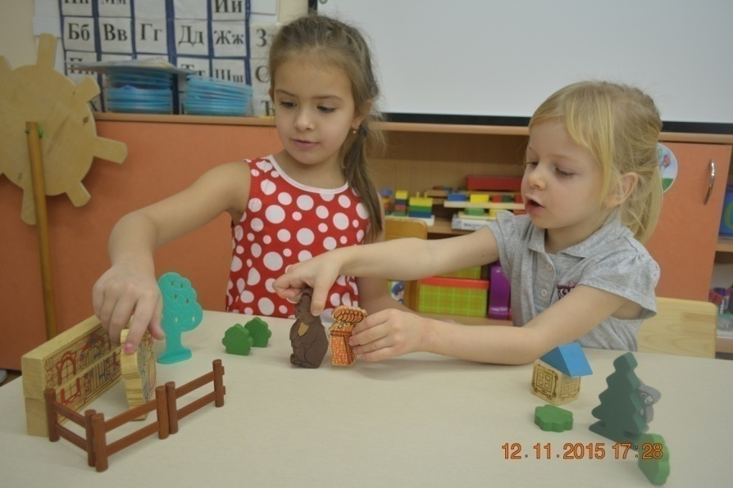
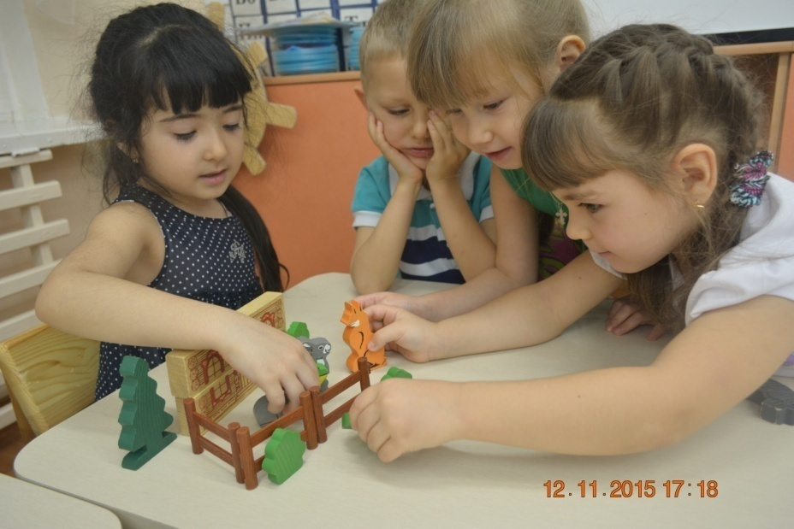
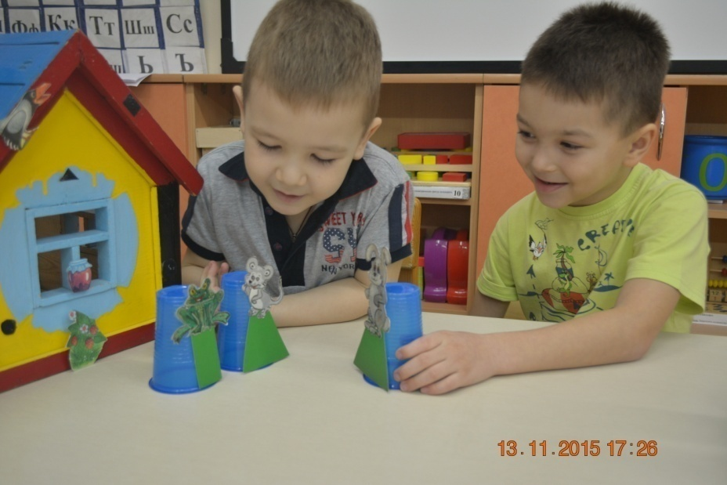
рассказываем

Slide 19
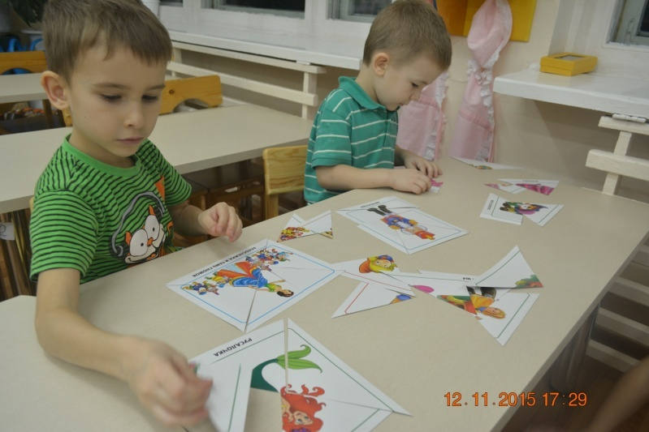
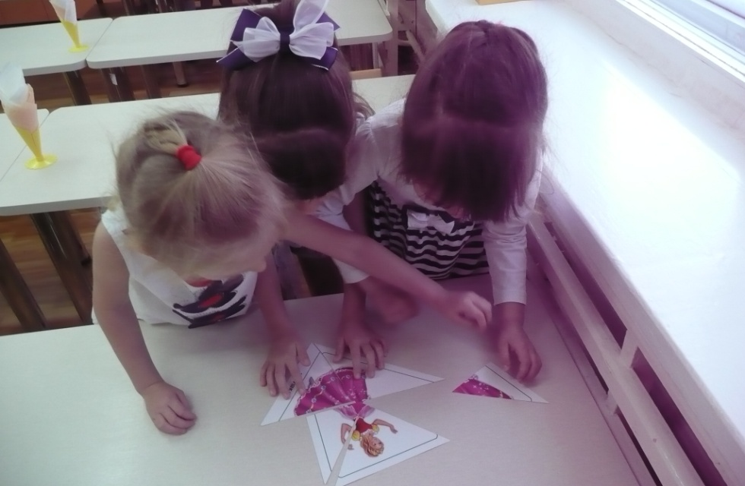
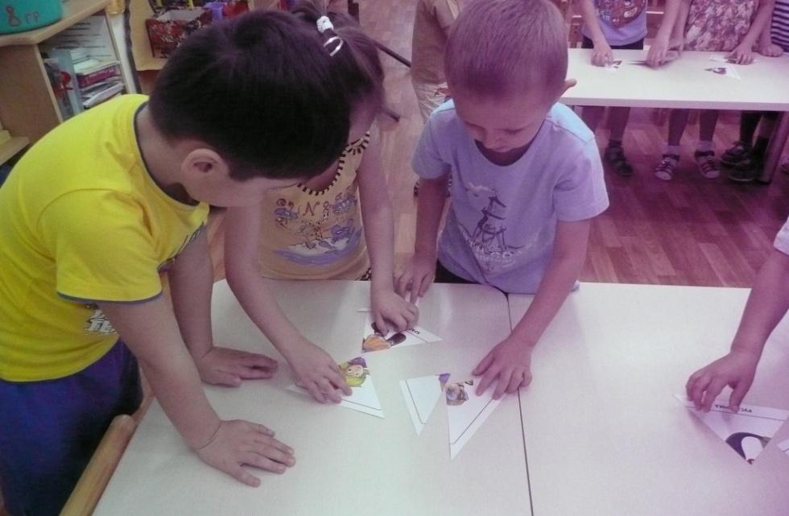
складываем

Slide 20
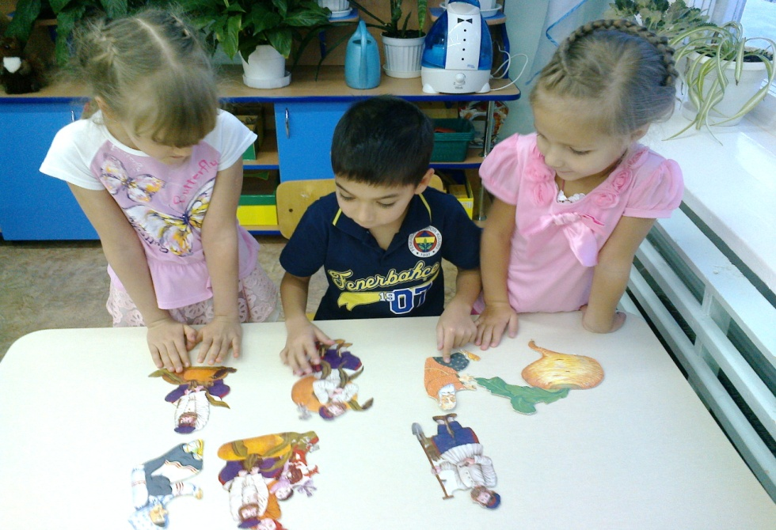
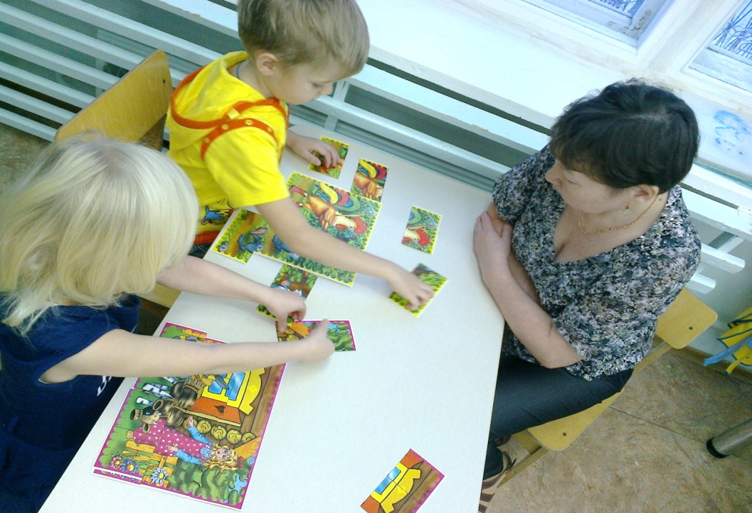
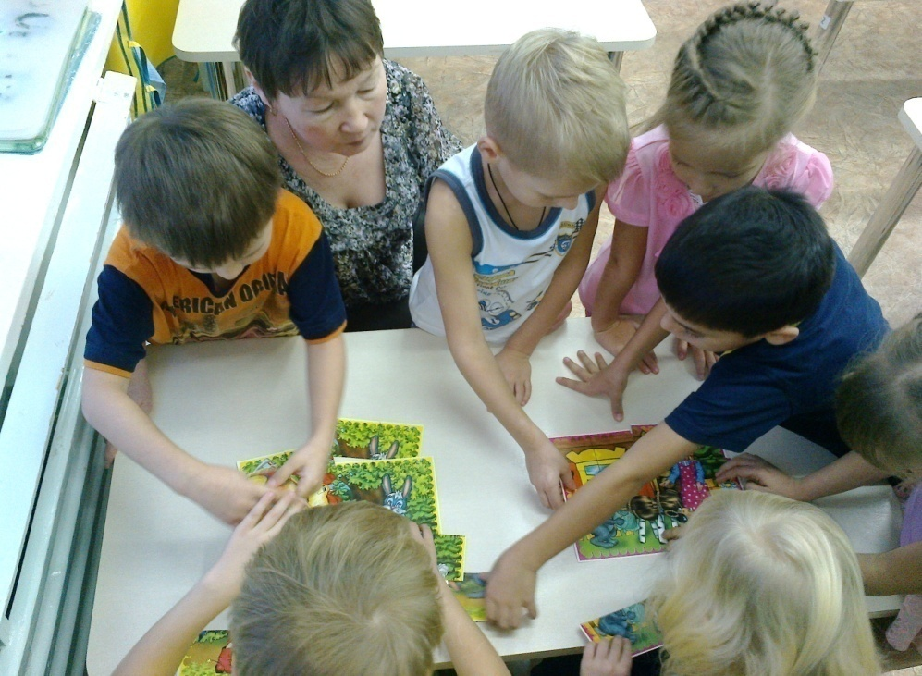

Slide 21
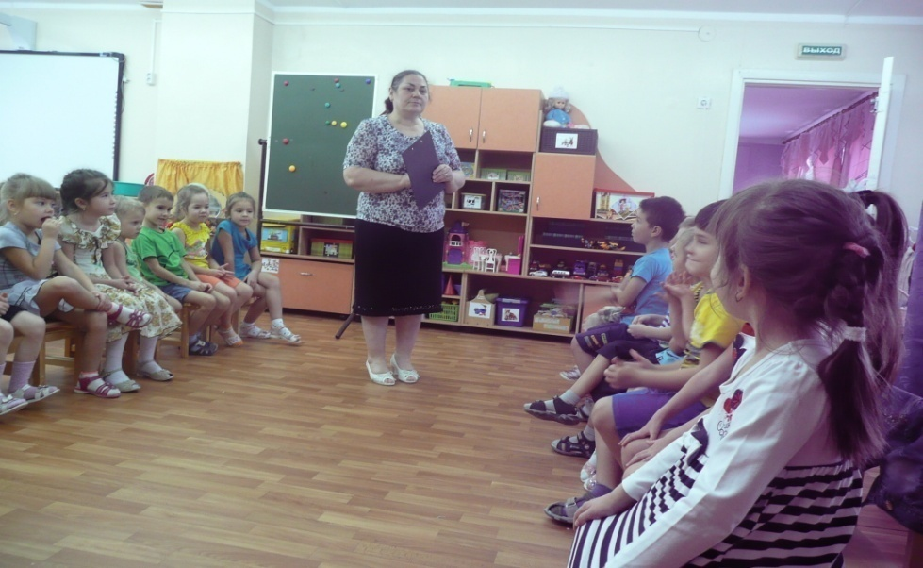
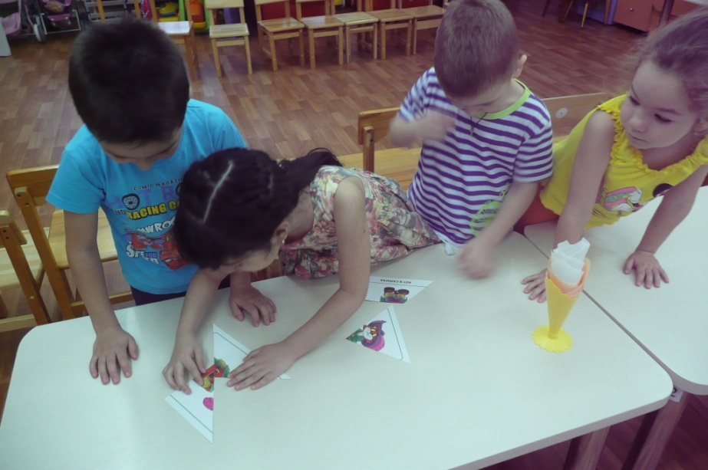
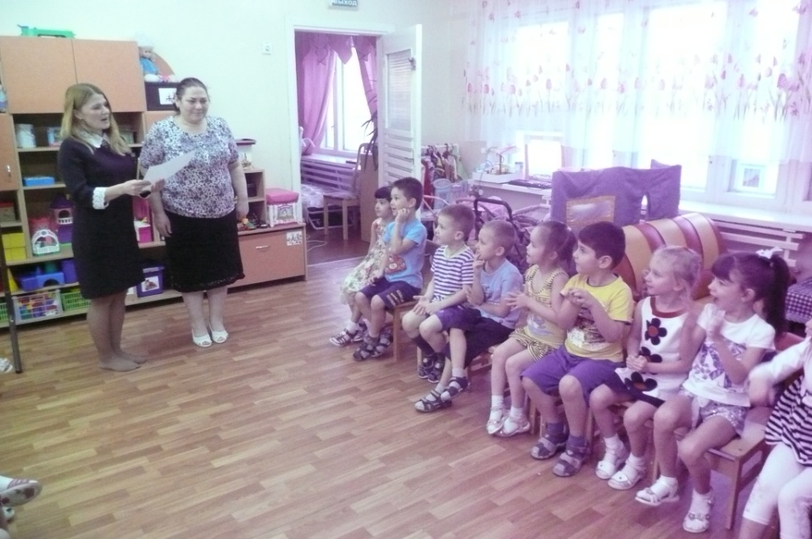
Викторина «По страницам сказок»

Slide 22
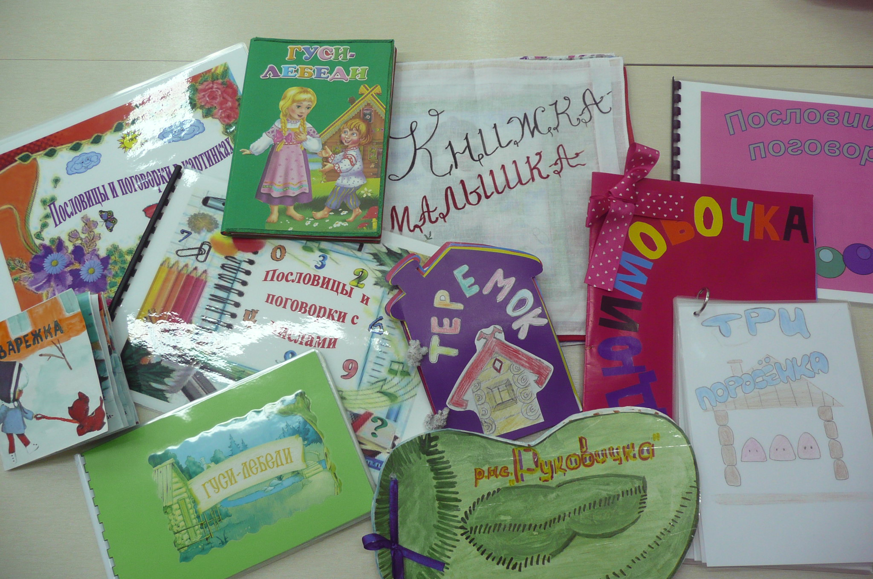
Домашнее задание

Slide 23
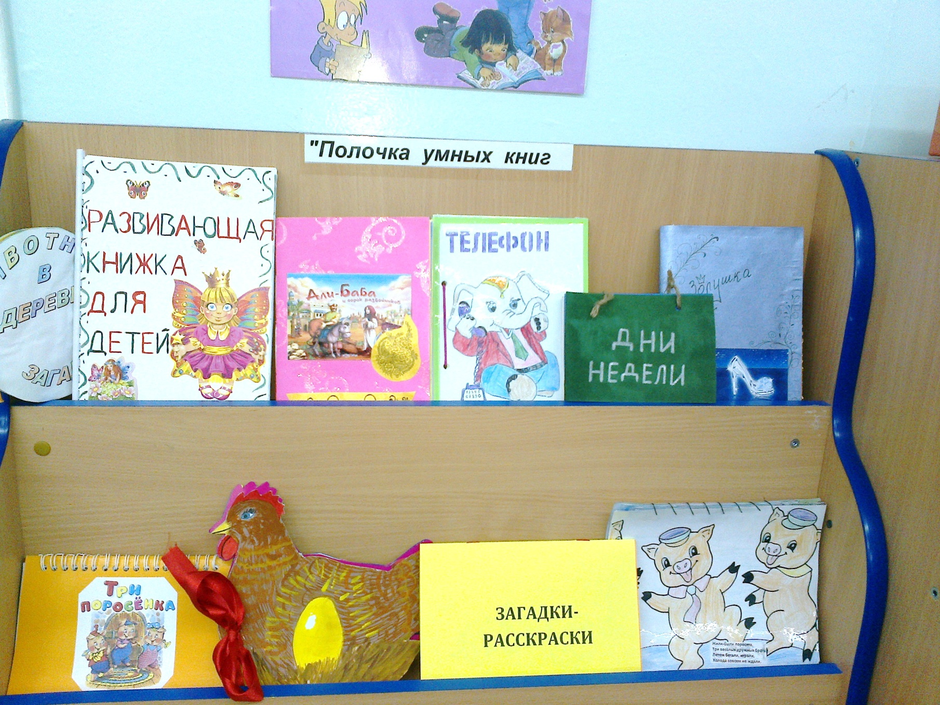

Slide 24
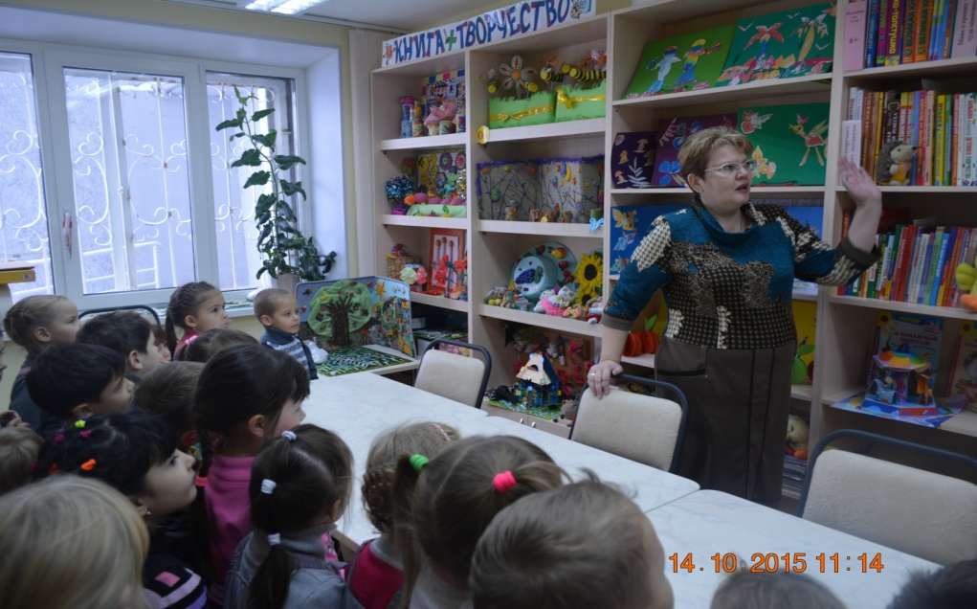
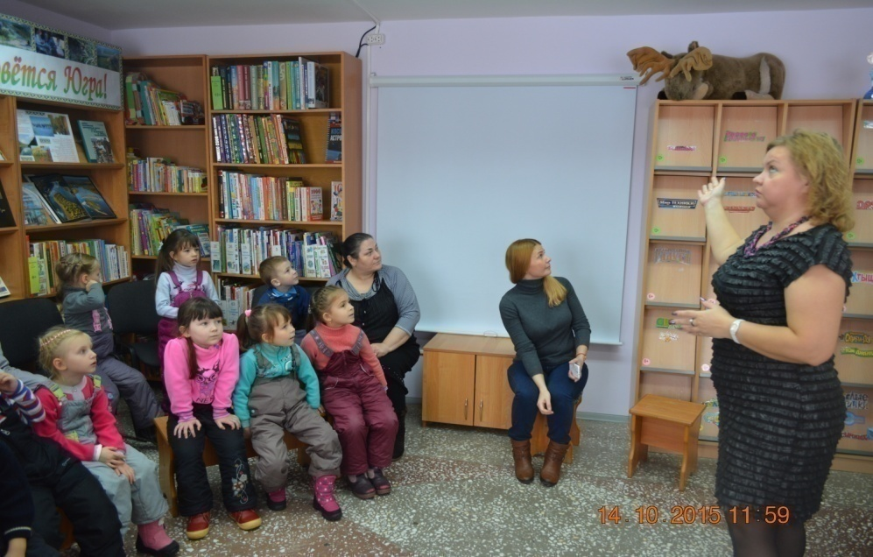


Экскурсия в библиотеку

Slide 25

«Если с детства у ребёнка не воспитана любовь к книге, если чтение не стало его духовной потребностью на всю жизнь – в годы отрочества душа подростка будет пустой, на свет «божий» выползает как будто неизвестно откуда взявшееся плохое»
В.А. Сухомлинский

Slide 26
Литература
1.Маргун О.А. «Приобщение детей старшего дошкольного возраста к чтению. Методическая разработка»-Самара:- 2012 г.
2. Ушакова О.С. «Знакомим с литературой детей 5-7 лет» -М.: -2010 г.
3.Википедия.

Slide 27
Спасибо за внимание!

